Slide 1
СОЮЗ РЕАБИЛИТОЛОГОВ РОССИИ
Оценка пациента в отделении реанимации и интенсивной терапии (ОРИТ)

Slide 2
Ключевые вопросы (1)
Состояние больного –средней тяжести, тяжелое, крайне тяжелое ?
Чем обусловлена тяжесть состояния: ключевая дисфункция или патологический синдром?
Динамика состояния за последние 12-24 часа?

Slide 3
Ключевые вопросы (2)
Органные дисфункции
Сердечно-сосудистая недостаточность \ шоковый синдром
Цербральная недостаточность
Респираторные показатели: спонтанное дыхание или ИВЛ, режим, артериальная оксигенация, динамика респираторного драйва
Маркеры почечного повреждения -диурез, динамика шлаков крови
Печеночная дисфункция
Функция ЖКТ- парез желудка, кишечника, усвоение энтерального питания, характер и частота стула
Кожный покров- цвет, температура, влажность, пролежни и трофические расстройства

Slide 4
Ключевые вопросы (3)
Основные пататологические синдромы
Гиповолемия \гипергидратация
Водно-электролитные расстройства
Расстройства КЩС
Болевой синдром
ВЧГ
Инфекционно-воспалительный
Расстройства сверывания и коагуляции крови
Острая дисавтономия
Иммобилизационный

Slide 5
Ключевые вопросы (4)
Данные лучевой диагностики (КТ, МРТ, ангиография, рентген) в динамике
Данные лабораторных методов исследования (ОАК, ОАМ, биохимия, КЩС, газы крови) в динамике
Инфекционный контроль (кровь, трахея, моча)
Нутритивный статус (МТ, лимфоциты, альбумин, азот мочи)
Лист назначений

Slide 6
Минимальный объём обследования больного с шоковым синдромом неясной этиологии.
Оценка клинических признаков шока: артериальное давление, частота сердечных сокращений, уровень сознания по шкале ком Глазго, частота дыхания, темп диуреза, цвет и температура кожного покрова.
Общий анализ крови: гемоглобин, эритроциты, гематокрит, лейкоциты, формула
«белой крови»
Биохимическое исследование крови: глюкоза, креатинин, билирубин, калий, натрий, хлор.
Общий анализ мочи
Токсикологическое исследование сыворотки крови.
Электрокардиография
Рентгенография органов грудной клетки

Slide 7
Проведение мониторинга органных дисфункций и расстройств гомеостаза
Сразу после поступления пациента в отделение интенсивной терапии начинается:
определение степени повреждения органных функций и
расстройств водно-электролитного,
кислотно-щелочного,
белково-энергетического обмена.

Slide 8
Тяжесть состояния пациента в ОРИТ
Субъективная оценка: критерии тяжести состояния, опыт и интуиция врача
Объективизация оценки тяжести состояния пациента-шкалы инегральной оценки тяжести состояния пациента в ОРИТ: АРАСНЕ-II и III, SAPS, LOD и другие

Slide 9
Что такое шкала
ШКАЛА (SCALE) из французского и среднеанглийского scale — лестница.) — устройство или система измерений. Линейная шкала имеет равные части (интервалы деления).
Метрическая шкала включает в себя класс переменных, значения которых можно как разделить на группы и проранжировать, так и определить их величину в точных терминах (те самые "на сколько?" и "во сколько?»)
Клиника Института Мозга

Slide 10
Для чего нужна оценка тяжести состояния больного
Для принятия решения о тактике ведения больного, его транспортировке, об оптимальном месте терапии больного (приемное отделение, специализированное отделение, отделение интенсивной терапии и др.)
Для своевременной коррекции терапии, использования хирургических методов детоксикации, санации очагов инфекции;
Для анализа результатов лечения больных в однотипных ОРИТ, для оценки эффективности различных методов ИТ,
Для оптимизации распределения ресурсов ОРИТ и больницы в зависимости от тяжести состояния больного;
Для оценки эффективности и качества работы ОРИТ в системе ОМС (медико-страховая экспертиза)

Slide 11
Преимущества использования шкал
уточнение деталей статуса
оценка динамики
формирование баз данных
прогнозирование исходов
алгоритмизация клинического мониторинга

Slide 12
Недостатки использования шкал
ограниченность по нозологии, времени использования
низкий уровень воспроизводимости
низкая чувствительность к индивидуальным особенностям пациента (афазия-словесный ответ)

Slide 13
Принципы деления оценочных шкал
Физиологические (первые - Апгар 1954, GCS 1974)
Aнатомические (первая - Abbreviated Injury Scale – AIS 1971, Injury Severity Score
- ISS 1974)
Исхода (первые – 1974 Glasgow Outcome Scale, 1982 Major Trauma Outcome Study
– MTOS, 1990 ASCOT)

Slide 14
Виды оценочных систем
универсальные шкалы прогноза и риска летального исхода, основанные на оценке функциональных нарушений (APACHE, SAPS, MPM и др.);
шкалы оценки дисфункции/недостаточности органных систем (SOFA, MODS, LODS и др.);
шкалы, ориентированные на оценку тяжести больных при некоторых заболеваниях (GCS, LIS, CPIS, ASCOT ,RIFLE и др.) - профилированные

Slide 15
Классификация интегральных шкал
Шкалы исходной оценки тяжести состояния (их основа — суммарный анализ физиологических параметров, преморбидного фона и возраста больных):
· APACHE II, III (Acute Physiology And Chronic Health Evaluation) — шкала оценки острых и хронических функциональных изменений;
· MPM (Mortality Probability Model) — модель вероятности летального исхода;
· PRISM (Pediatric Risk Of Mortality) — педиатрическая шкала риска смерти;
· SAPS, SAPS II (SimpliFied Acute Physiology Score) — упрощённые шкалы оценки физиологических параметров.
Шкалы динамической оценки тяжести состояния (органной дисфункции):
· LODS (Logistic Organ Dysfunction Score) — логистическая шкала органной дисфункции;
· MODS (Multiple Organ Dysfunction Score) — шкала оценки полиорганной дисфункции;
· SOFA (Sequential Organ Failure Assessment) — шкала оценки органной недостаточности.
Шкалы оценки тяжести состояния в зависимости от объёма и инвазив-
ности лечения:· TISS76, TISS28 (Therapeutic Intervention Severity Score) — шкалы оценки степени лечебных вмешательств.

Slide 16
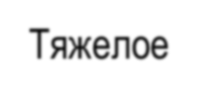
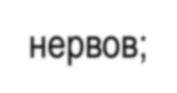
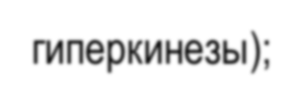
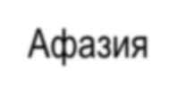
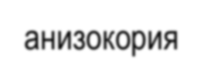
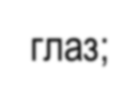
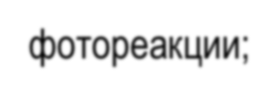
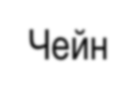
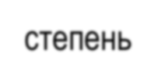
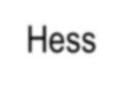
Оценка тяжести церебральной недостаточности
(Единая междисциплинарная классификация,1985)
Средней тяжести Тяжелое
умеренное оглушение глубокое оглушение или сопор
И, ИЛИ
Градации тяжести состояния
Крайне тяжелое
Уровень сознания
умеренная или глубокая кома
И
И, ИЛИ
Очаговые менингеальные симптомы
и
Моно или гемипарез;
Парез отдельных нервов;
Афазия
симптомы раздражения (судорожные припадки, гиперкинезы);
симптомы выпадения (парезы
менее 3 баллов; афазия);
бульбарные симптомы (угнетение кашлевого рефлекса, нарушение глотания)
двусторонняя гемиплегия; декортикационная или
децеребрационная ригидность
Офтальмологические симптомы
Слепота или снижение зрения на 1 глаз;
Спонтанный нистагм
парез взора вверх или в стороны;
анизокория
офтальмоплегия;
стойкая анизокория;
сужение зрачков с сохранением их реакции на свет с последующим
расширением и исчезновением фотореакции;
Соматические симптомы дислокации стволовых структур
тошнота
рвота
повышение АД в сочетании с брадикардией (синдром Кушинга);
нарушениям ритма дыхания (дыхание Чейн-Стокса) или апноэ;
критическое угнетение гемодинамики
Нозологические формы
субарахноидальное кровоизлияние (II-III степень по Hunt- Hess)
Энцефаломиелополирадикулоневрит типа Гийена-Барре и другие заболевания с полинейропатическим механизмом нарушения дыхания, требующие длительной ИВЛ
ликворологически подтвержденный менингит

Slide 17
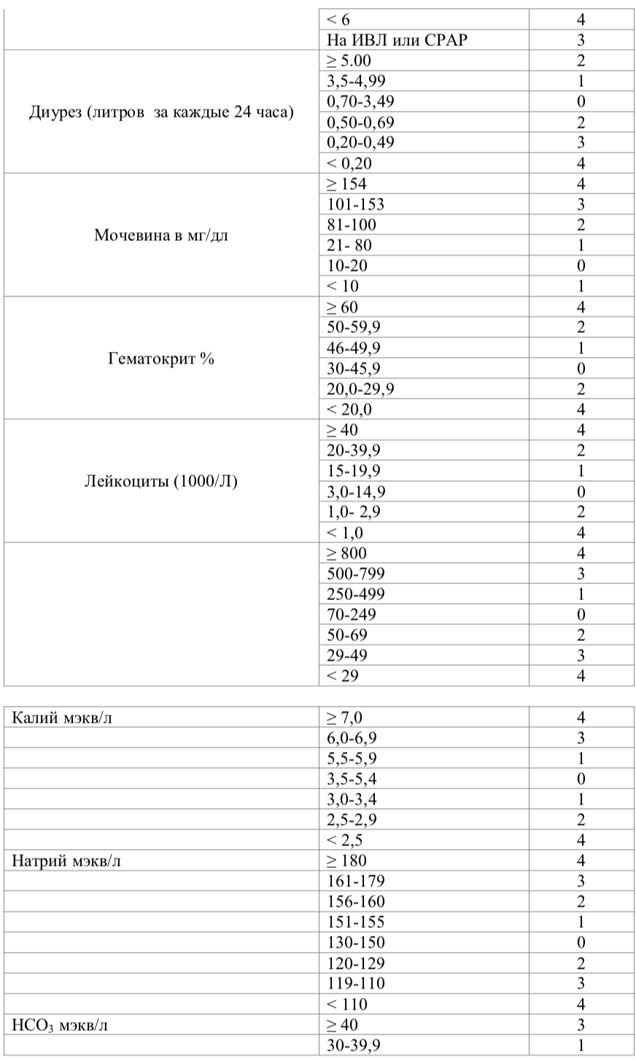
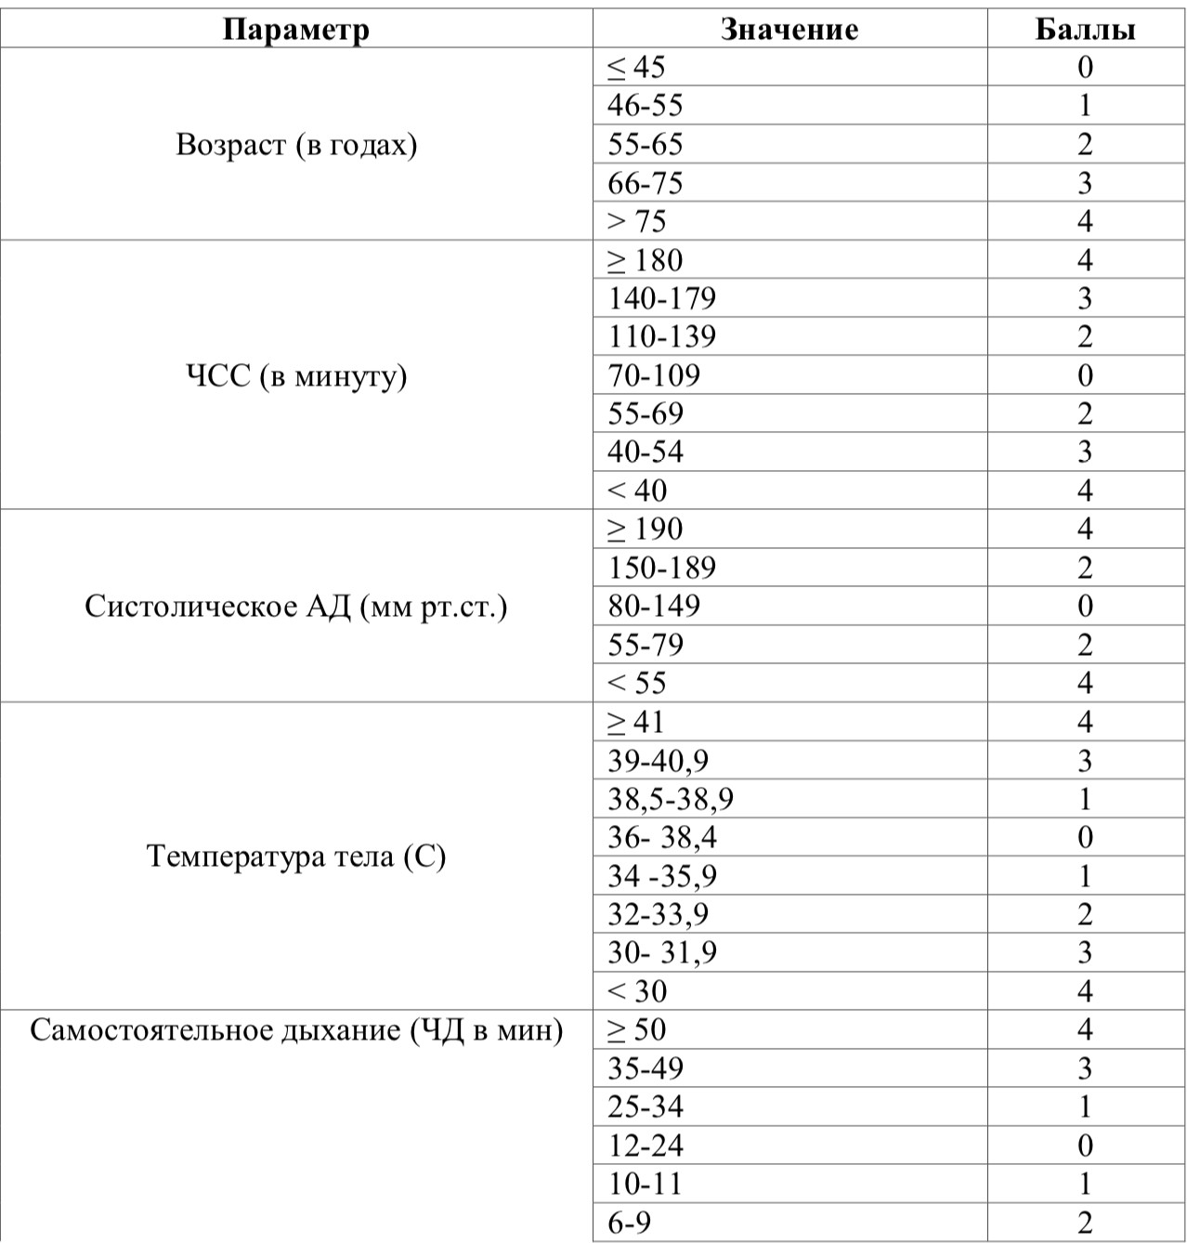
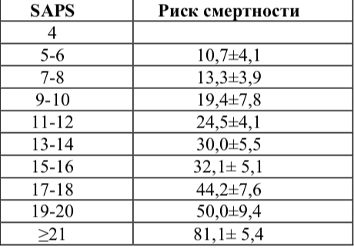
Клиника Института Мозга

Slide 18
Шкала SOFA
Задача – описание органной дисфункции/недостаточности
Может быть использоваться в оценке эволюции органной дисфункции в течение определенного временного отрезка у постели больного.
Вычисляется на основании оценки дисфункции шести органных систем от 0 до 4
баллов соответственно степени дисфункции/недостаточности системы.
Несмотря на то, что первичной задачей шкалы SOFA не являлось предсказывание летальности, существует тесная взаимосвязь между органной недостаточностью и летальностью.
В недавно проведенном исследовании было показано, что максимальное число баллов по шкале SOFA имеет очень хорошую корреляцию с летальностью в ОРИТ (от 3,2% при отсутствии органной недостаточности до 91,3% при недостаточности шести органных систем).

Slide 19
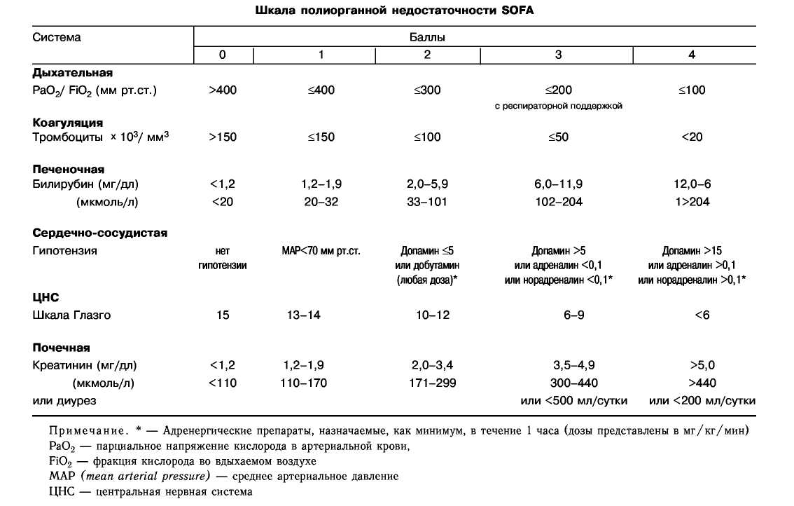
Sepsis-Related Organ Failure Assessment = Sequential Organ Failure Assessment
(J.Vincent, 1996)

Slide 20
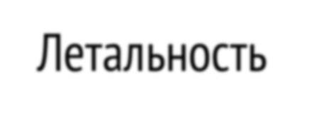
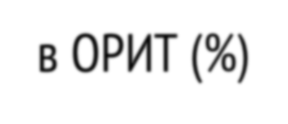
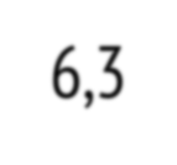
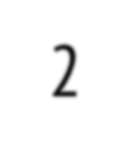
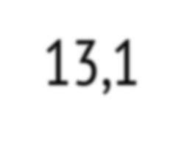
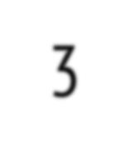
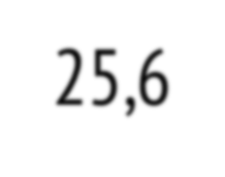
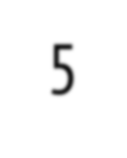
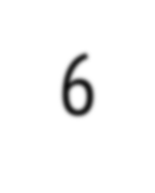
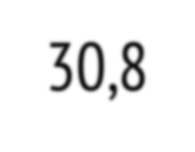
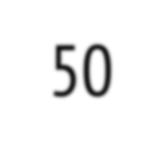
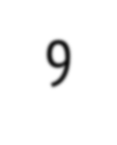
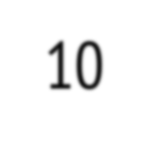
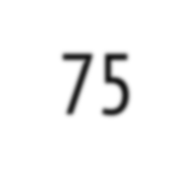
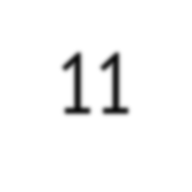
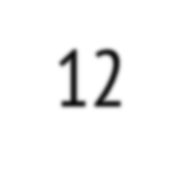
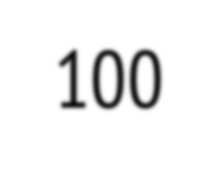
Балл по шкале SOFA и летальность в ОРИТ
Балл по шкале SOFA | Летальность в ОРИТ (%)
0 | 6,3
1-2 | 13,1
3-4 | 25,6
5-6 | 30,8
7-8 | 50
9-10 | 75
11-12 | 100

Slide 21
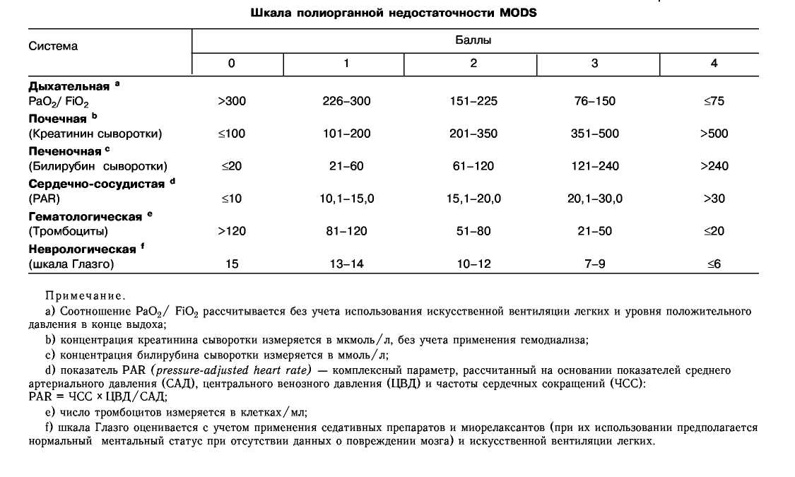
Шкала MODS Marshall et al.,1995

Slide 22
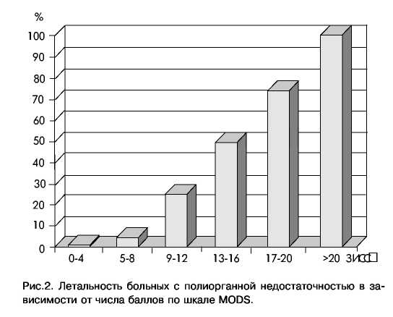
Госпитальная летальность больных в зависимости от оценки по шкале MODS

Slide 23
Как оценить степень тяжести ПОН?
Прогностические шкалы не могут быть рекомендованы для оценки конкретного больного и не могут быть рутинной основой для принятия решения в клинической практике.
Нужна объективная интегральная и количественная оценка тяжести состояния.
По количеству вовлеченных в патологический процесс систем.

Slide 24
Шкала повреждения легких LIS
Изменения на рентгенограмме легких
Нет альвеолярных инфильтратов | 0
Альвеолярная инфильтрация в пределах 1 квадранта | 1
Альвеолярная инфильтрация в пределах 2 квадрантов | 2
Альвеолярная инфильтрация в пределах 3 квадрантов | 3
Тотальная альвеолярная инфильтрация | 4
PaO₂/FiO₂
Более 300 mm Hg | 0
225-229 mm Hg | 1
175-224 mm Hg | 2
100-174 mm Hg | 3
Менее 100 mm Hg | 4
Комплайнс
Более 80 мл/см.вод.ст. | 0
60-79 мл/см.вод.ст. | 1
40-59 мл/см.вод.ст. | 2
20-39 мл/см.вод.ст. | 3
Менее 19 мл/см.вод.ст. | 4
ПДКВ при ИВЛ
ПДКВ ≤ 5 см.вод.ст. | 0
ПДКВ 6 – 8 см.вод.ст. | 1
ПДКВ 9 – 11 см.вод.ст. | 2
ПДКВ 12 – 14 см.вод.ст. | 3
ПДКВ ≥ 15 см.вод.ст. | 4

Slide 25
Шкала гастроинтестинальной недостаточности
A. Reintam, P. Parm, R. Kitus, J.Starkopf, H.Kern. Crit Care. 2008; 12(4): R90
баллы | Клинические симптомы
0 | Нормальная функция ЖКТ
1 | Усваивает 50% расчетной дозы или 3 дня без кормления после абдоминальной операции
2 | Непереносимость питания (большой сброс из желудка, рвота, вздутие, сильная диарея) или с-м АбГ
3 | Непереносимость питания и с-м АбГ
4 | Abdominal compartment syndrome

Slide 26
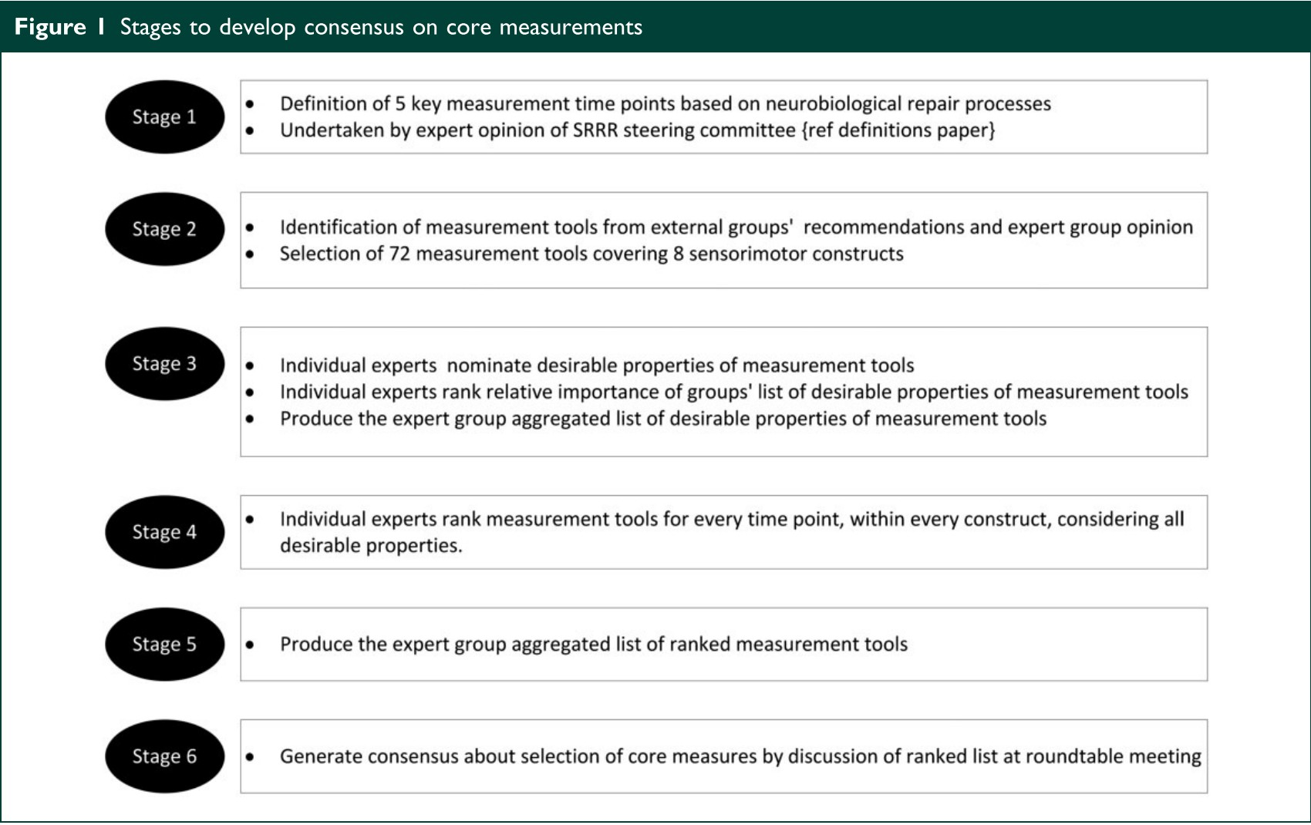
Квази валидизация реабилитационных метрик
№ | Этапы квазивалидизации | N
1. | Анализ литературы и формирование специфических метрик для разных этапов реабилитации по профилям членов МДБ | 28
2. | Тестирование воспроизводимости (Пилот СРР) | 3500
3. | Оценка чувствительности на ограниченном промежутке времени 10-14 дней | 1500
4. | Попытка межэтапного взаимодействия | 4000
5. | Истинная валидизация (план) | 1000
Kwakkel G. Standardised measurement of sensorimotor recovery in stroke trials: consensus-based core recommendations from the Stroke Recovery and Rehabilitation Roundtable (SRRR). Int J Stroke. 2017;in press(5):451-461. doi:10.1177/1747493017711813.

Slide 27
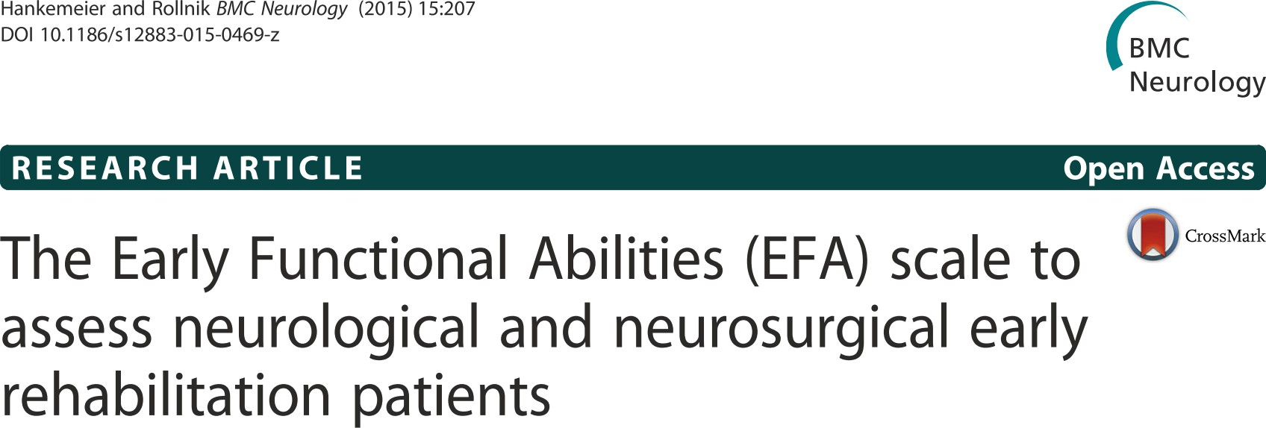
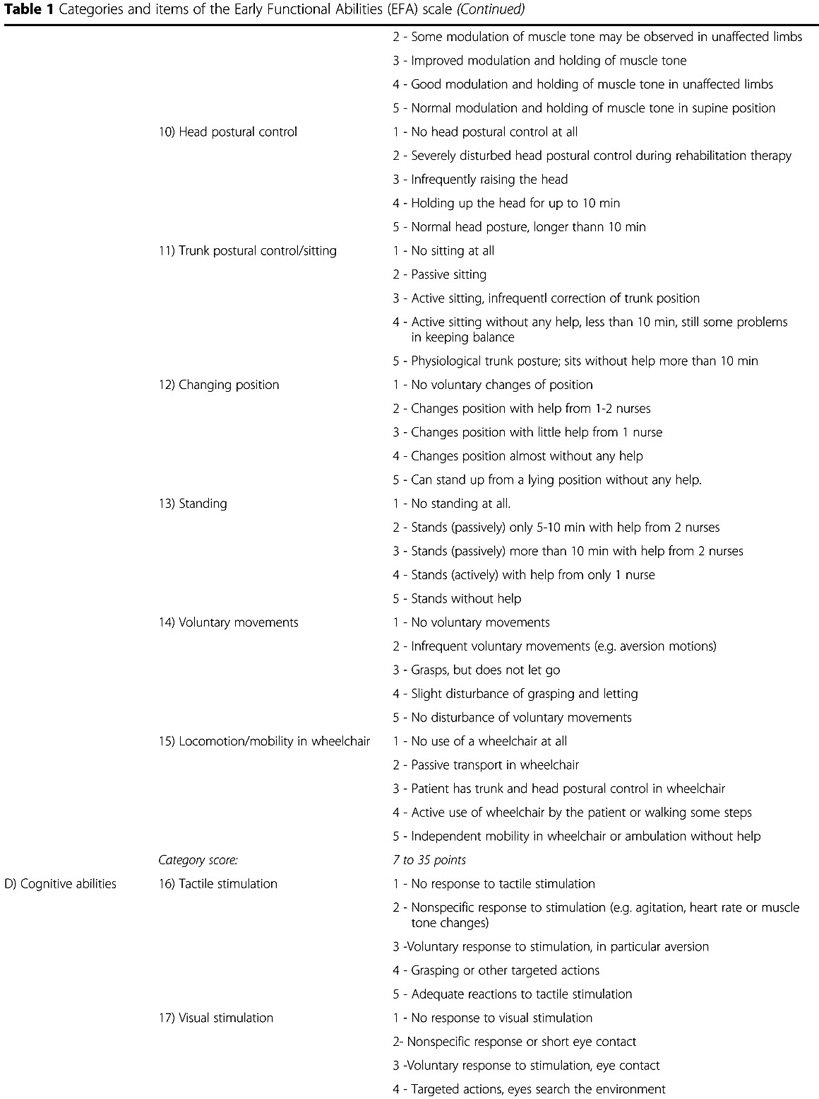
Hankemeier A, Rollnik JD. The Early Functional Abilities (EFA) scale to assess neurological and neurosurgical early rehabilitation patients. BMC Neurol. 2015;15(1):1-10. doi:10.1186/s12883-015-0469-z.

Slide 28
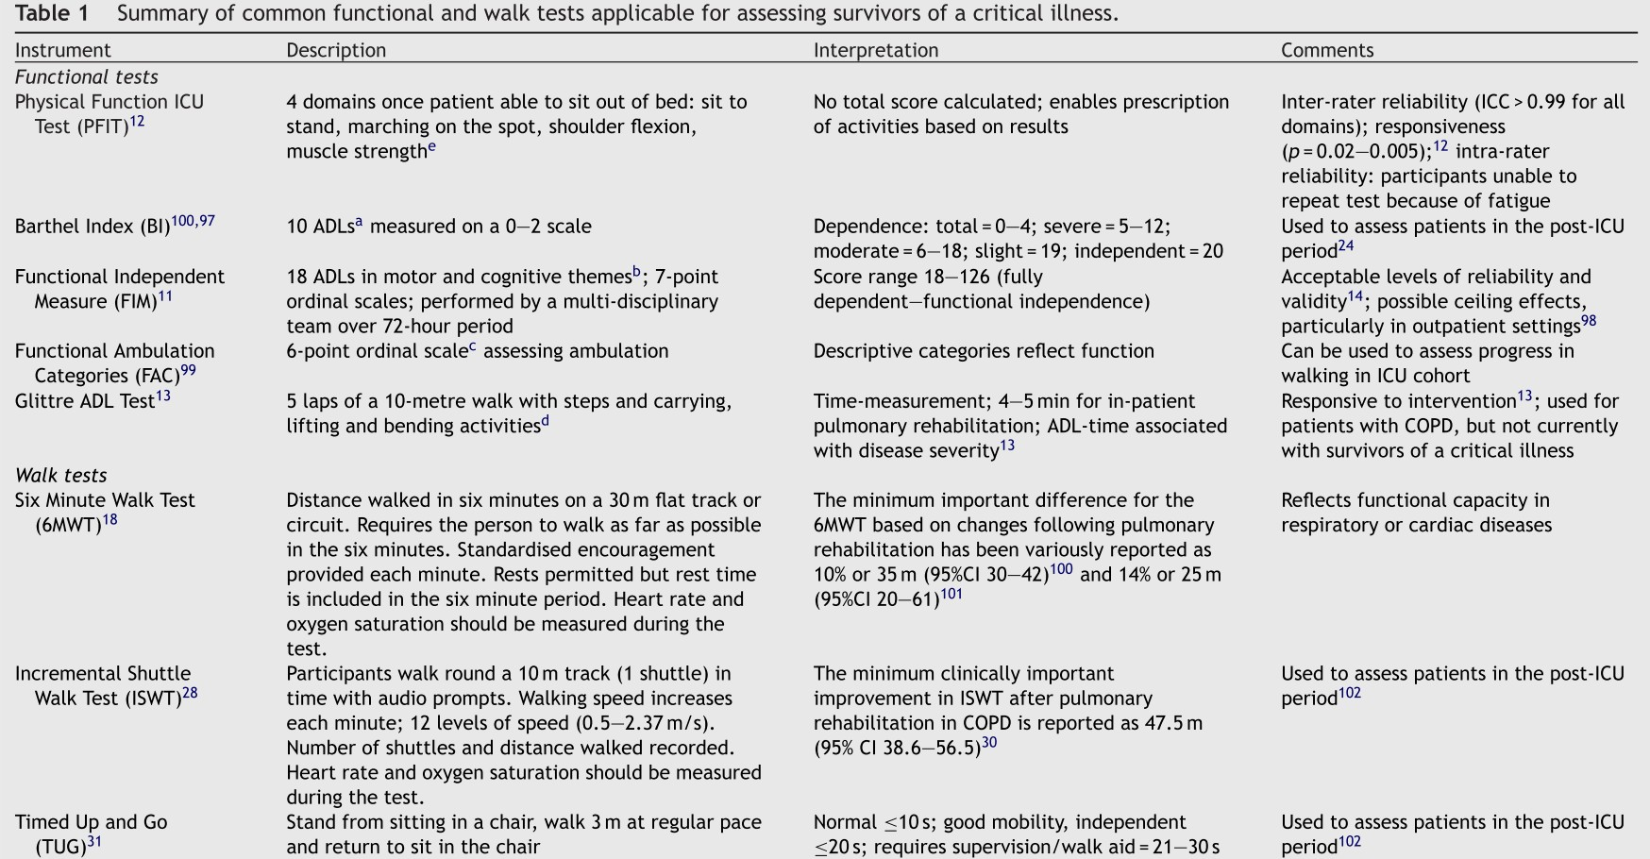
Elliott D, Denehy L, Berney S, Alison J a. Assessing physical function and activity for survivors of a critical illness: a review of instruments. Aust Crit Care.
2011;24(3):155-166. doi:10.1016/j.aucc.2011.05.002.

Slide 29
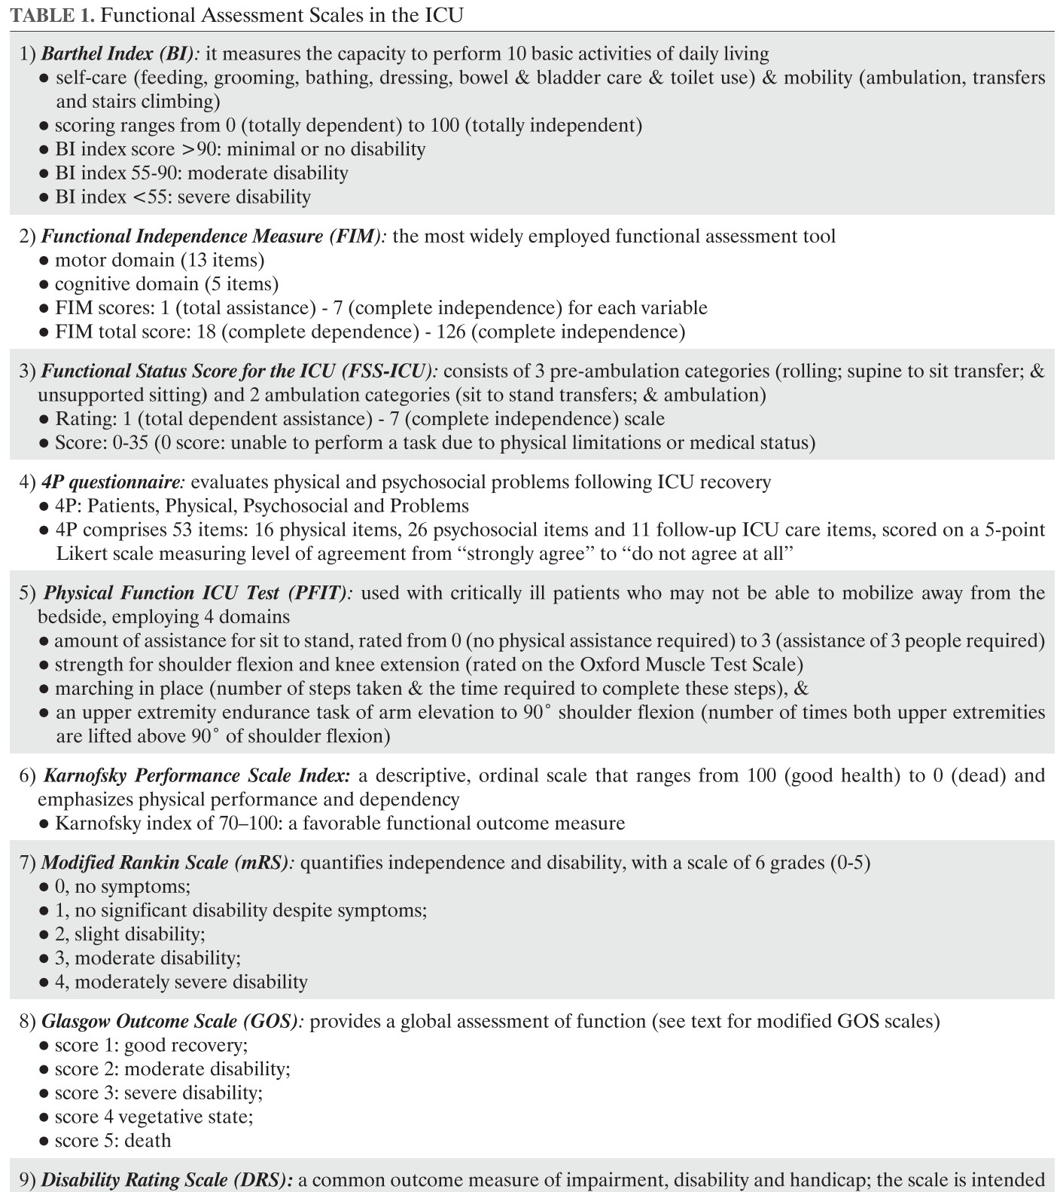
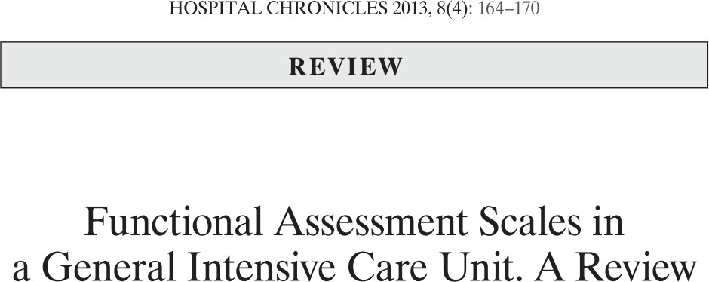
Christakou A, Papadopoulos E, Patsaki E. Functional Assessment Scales in a General Intensive Care Unit. A Review. ResearchgateNet. 2013;8(4):164-170. http://www.researchgate.net/publication/257637236_Functional_Assessment_Scales_in_a_Ge neral_Intensive_Care_Unit._A_Review/file/e0b4952b3c2c7c5111.pdf.

Slide 30
Материал
5243 пациентов по профилю нейрореабилитации
2 тестирования в течение 14 дней
Критерии отбора : динамика более 1 балла
Клиника Института Мозга

Slide 31
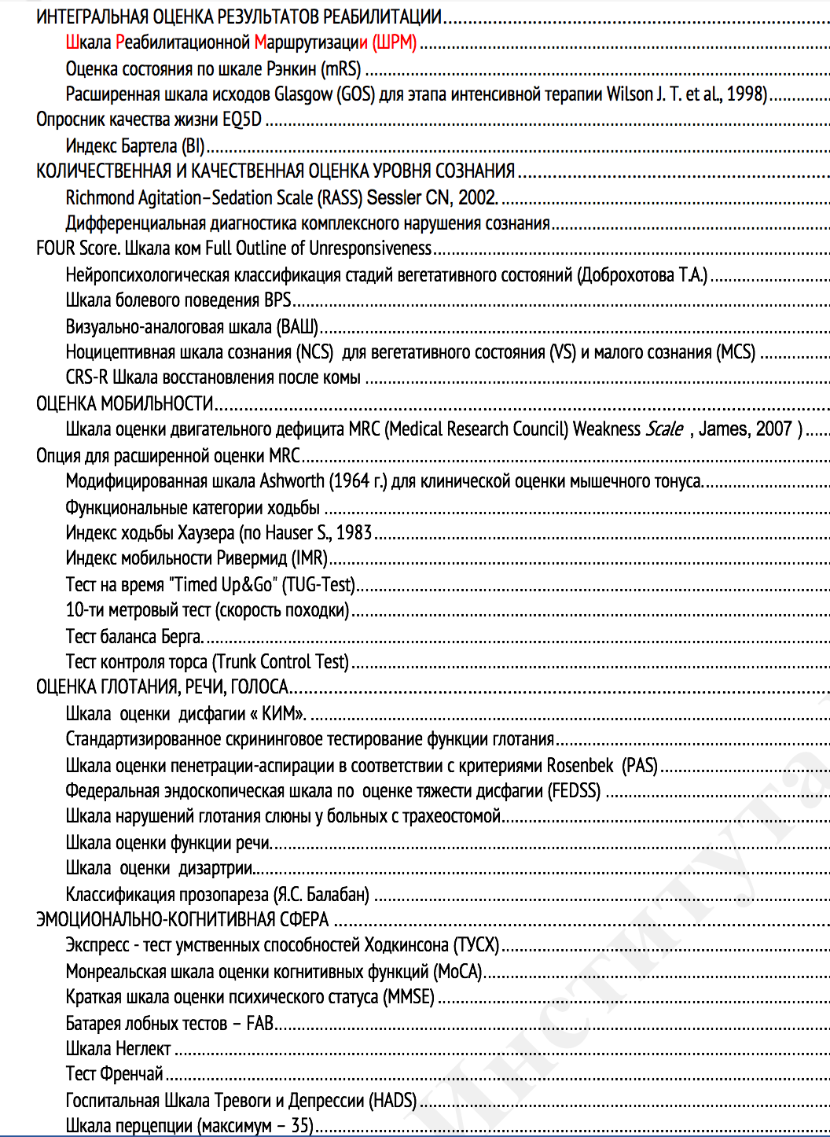
Клиника Института Мозга

Slide 32
Клиника Института Мозга

Slide 33
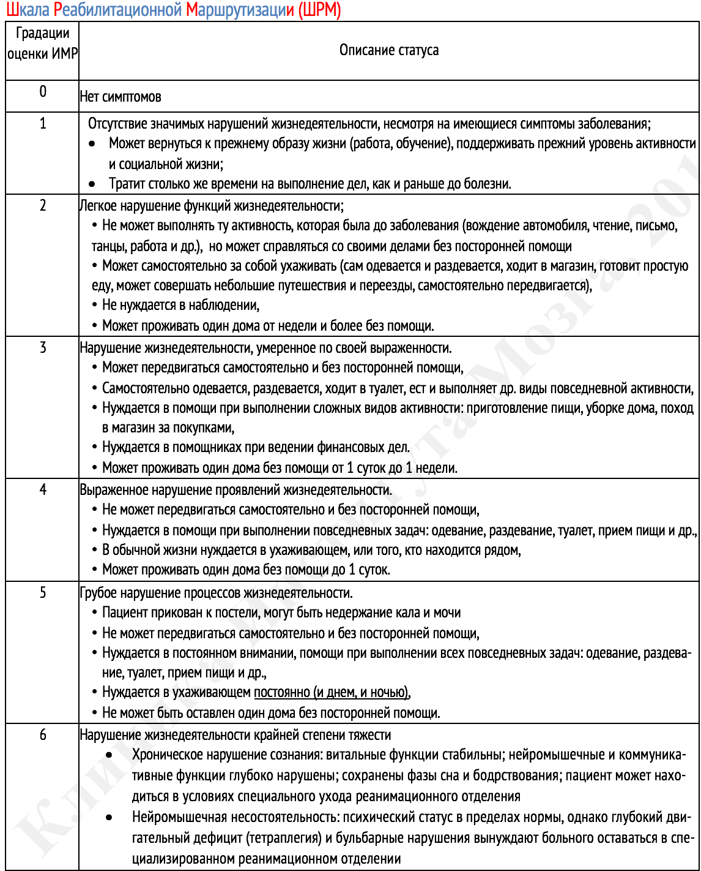
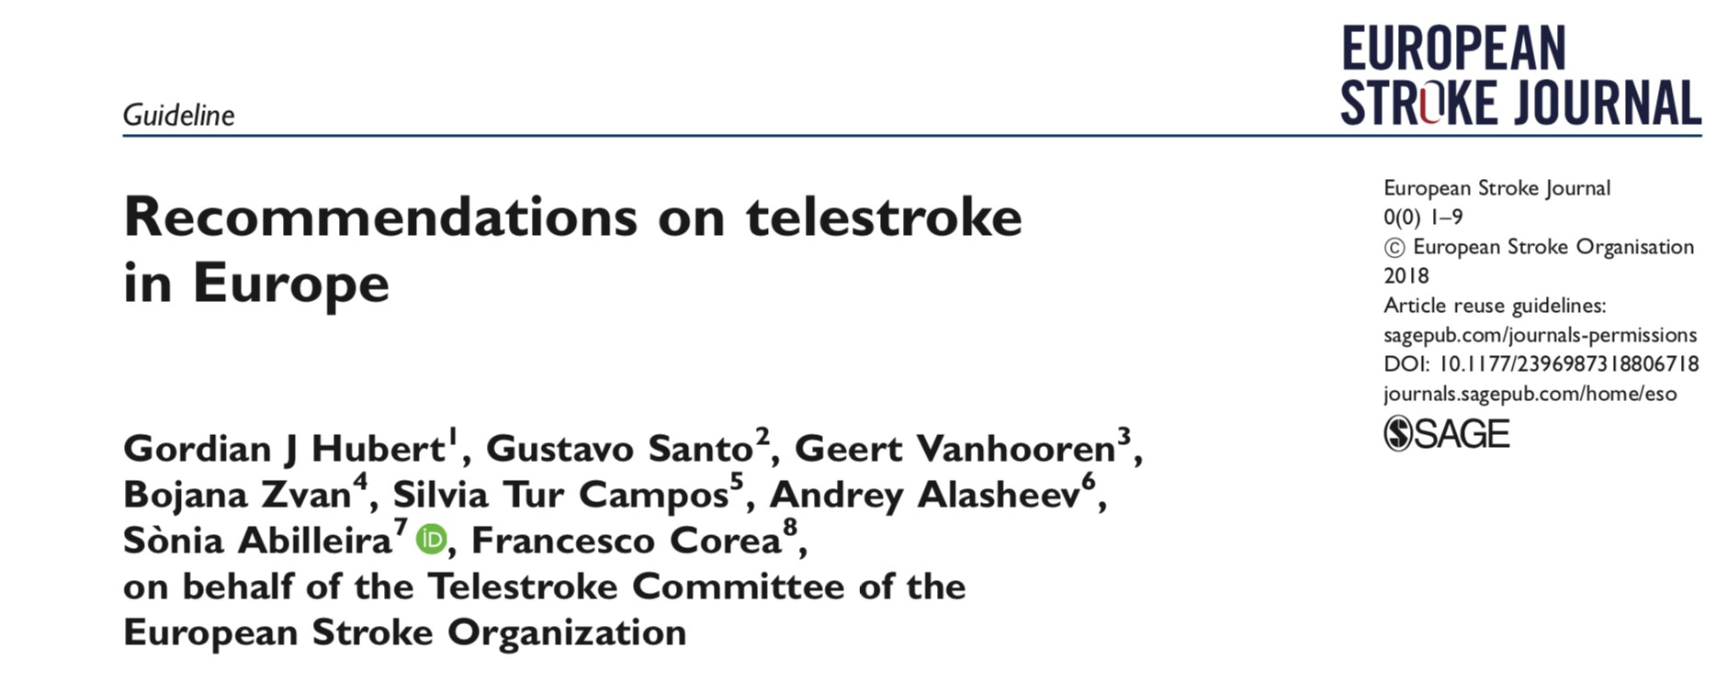
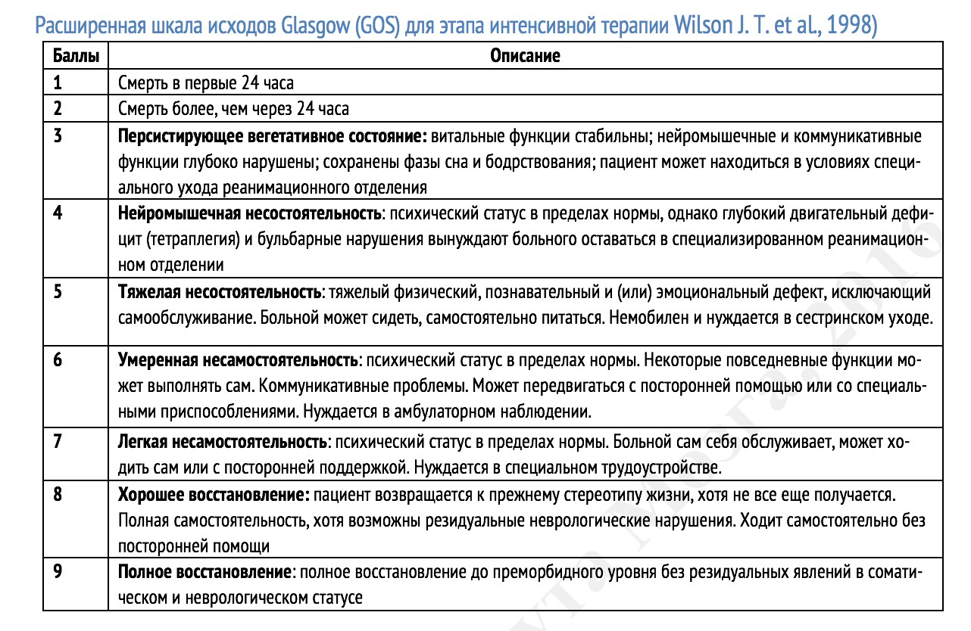
ИНТЕГРАЛЬНАЯ ОЦЕНКА РЕЗУЛЬТАТОВ РЕАБИЛИТАЦИИ
Клиника Института Моз
га

Slide 34
Клиника Института Мозга

Slide 35
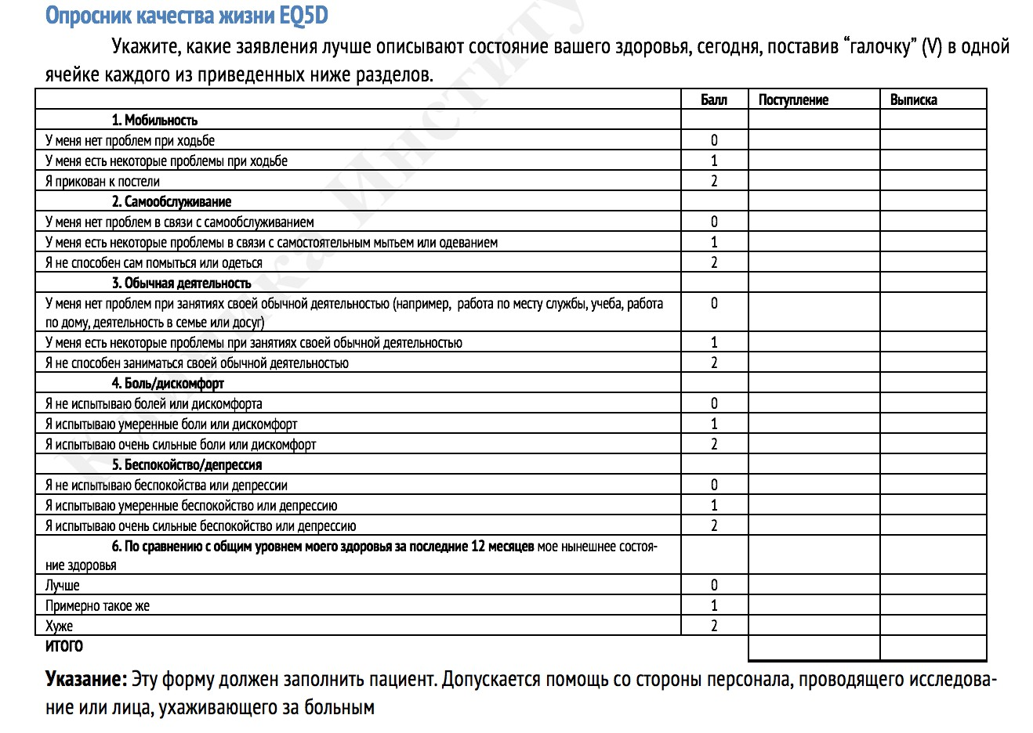
Клиника Института Мозга

Slide 36
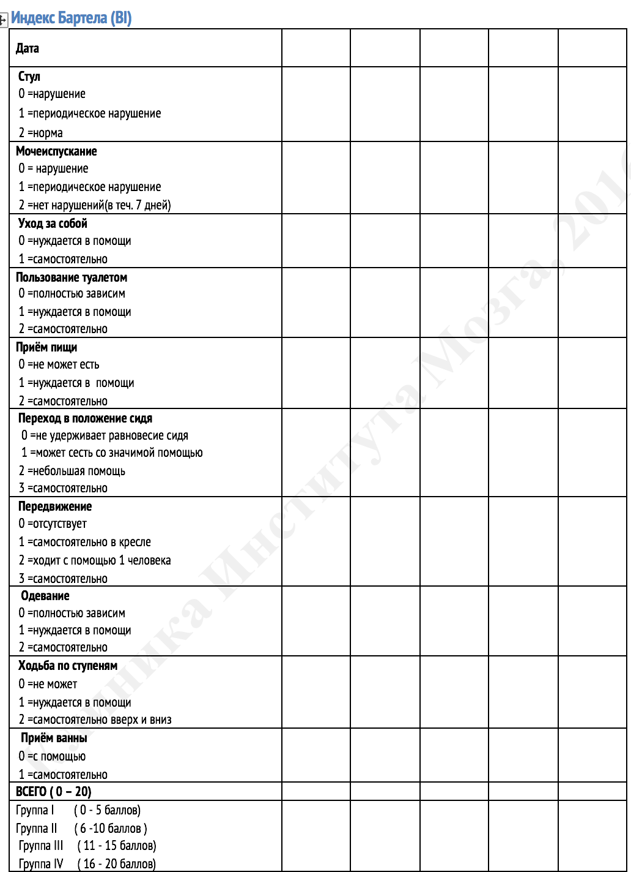
Клиника Института Мозга

Slide 37
Клиника Института Мозга

Slide 38
Оценка уровня сознания
Единая междисциплинарная классификация градаций сознания, 1985
Сознание | Уровень бодрствования | Речь | Открывание глаз | Выполнение инструкций | Характер двигательной реакции
Ясное | Адекватный | Быстрые, распространенные ответы | Произвольное | В полном объеме, без задержки | Неограниченные произвольные движения
Возбуждение (делирий) | Повышенная активность | Многословная бессвязная; бред или галлюцинации | Произвольное | В полном объеме, с задержкой | Избыточная нецеленаправленная произвольная; моторное беспокойство
Оглушение | Заторможенность | Односложные ответы | Произвольное | Ограниченно, требуется повторение инструкций | Сниженная целенаправленная произвольная
Сопор | Преобладание сна | Бессловесные выкрики или стон | Только на окрик или боль | Отсутствует | Минимальная произвольная, целенаправленная при нанесении боли с локализацией болевого стимула
Умеренная кома | Постоянный сон | Отсутствует | Отсутствует | Отсутствует | Непроизвольные стереотипные движения (поглаживание, почесывание); нецеленаправленная реакция при нанесении боли без локализации стимула
Глубокая кома | Постоянный сон | Отсутствует | Отсутствует | Отсутствует | Отсутствие

Slide 39
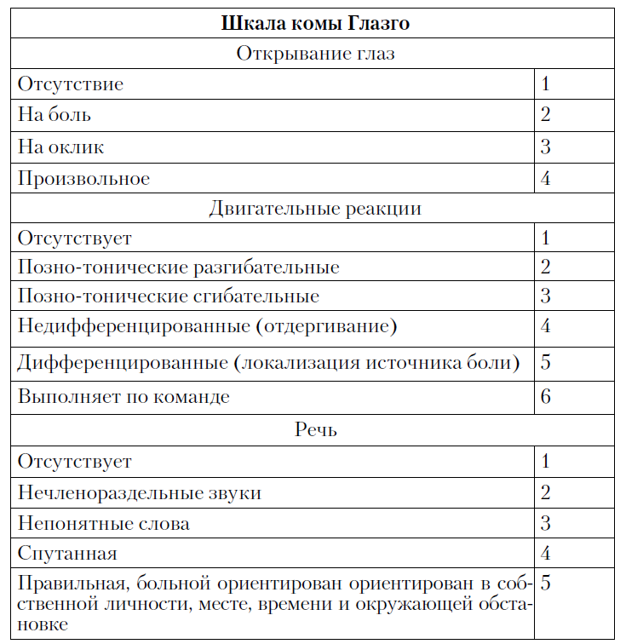

Slide 40
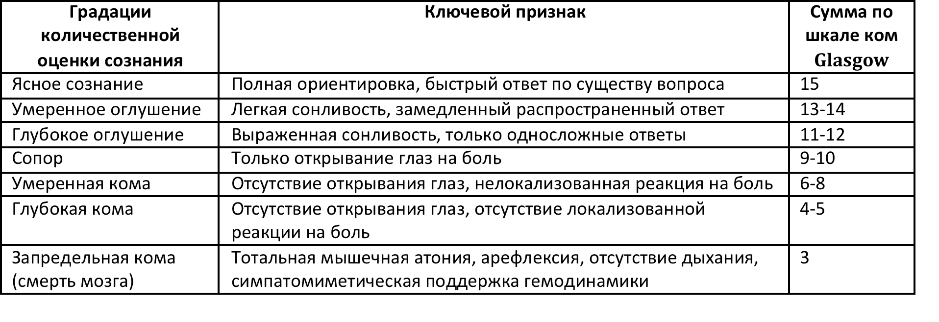
Сопоставление бальной оценки баллов по шкале комы- Glasgow и Единой междисциплинарная классификации градаций сознания (А. Н. Коновалов, Л.М.Попова с соавторами) в модификации

Slide 41
Клиника Института Мозга

Slide 42
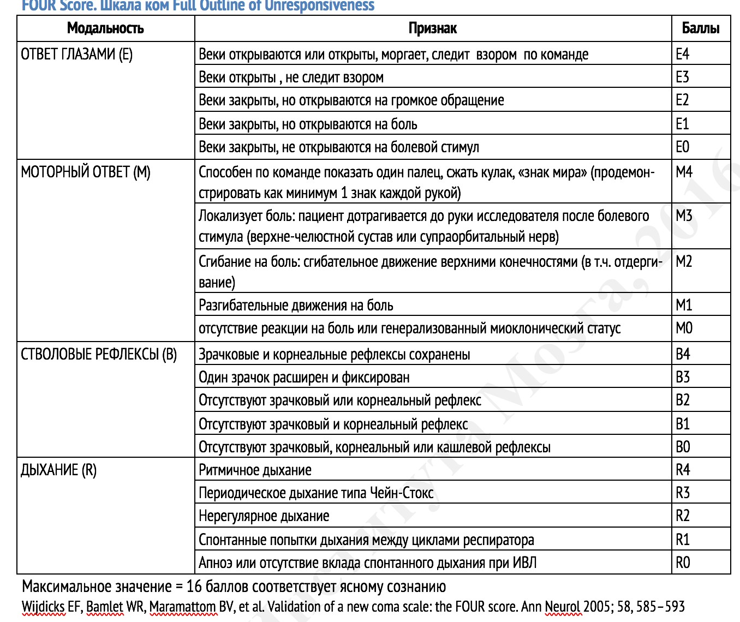
Клиника Института Мозга

Slide 43
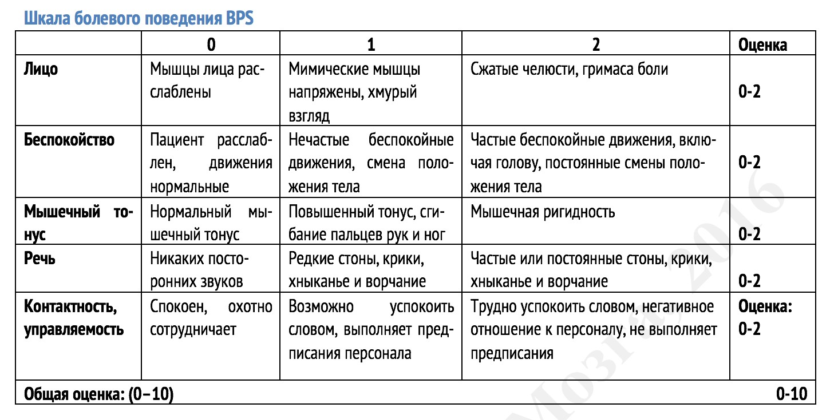
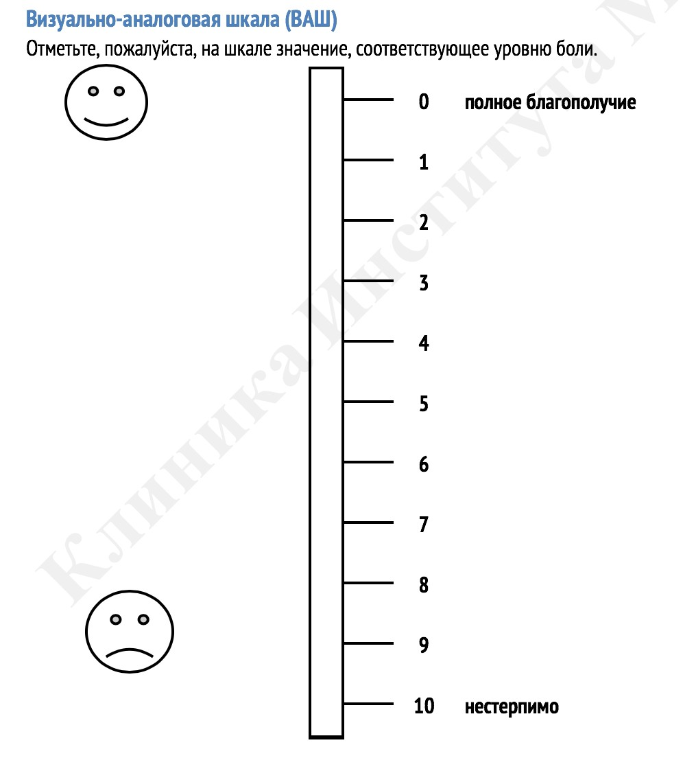
Клиника Института Мозга

Slide 44
Метрики оценки госпитального риска
Клиника Института Мозга

Slide 45
Метрики оценки госпитального риска
Клиника Института Мозга

Slide 46
Пролежни
Клиника Института Мозга

Slide 47
Клиника Института Мозга

Slide 48
Клиника Института Мозга

Slide 49
Клиника Института Мозга

Slide 50
Клиника Института Мозга

Slide 51
Клиника Института Мозга

Slide 52
Тест баланса Берга.
Результат : максимум 56 баллов
≤20 баллов – пребывание в инвалидной коляске
20≤40 – хождение с посторонней помощью
40≤56 – независим
< 43/56 баллов – высокий риск падения
Berg T, Scale B, Bbs T, Score T. Berg Balance Scale. Arch Phys Med Rehabil. 2009;73:2-5. doi:10.1111/j.1532-950X.2008.00478.x.

Slide 53
Клиника Института Мозга

Slide 54
Клиника Института Мозга

Slide 55
Клиника Института Мозга

Slide 56
Клиника Института Мозга

Slide 57
Клиника Института Мозга

Slide 58
Клиника Института Мозга

Slide 60
Реанимационные реабилитационные метрики
© Клиника института мозга

Slide 61
Пит-индекс
№ | Рейтинг | Модальность осложнений | Вид |  |  | 0 | 1 | 2 | 3
1 | ? | Возраст | >40 |  |  |  | 1 |  | 3
2 |  | Инфекционно – трофические осложнения | Пролежни |  |  |  | 1 |  | 3
 |  |  | Инфекции дыхательных путей |  |  |  | 1 |  | 3
 |  |  | Уроинфекция |  |  |  | 1 |  | 3
3 |  | Когнитивные | Нарушение памяти, внимания, исполнительных функций |  |  |  | 1 |  | 3
 |  |  | Снижение нейродинамики |  |  |  | 1 |  | 3
4 |  | Психиатрические | Депрессия |  |  |  | 1 |  | 3
 |  |  | Тревожность/ажитация |  |  |  | 1 |  | 3
 |  |  | Галлюцинации |  |  |  | 1 |  | 3
5 |  | Вегетативные | Нарушение циркадных ритмов: | диссомния |  |  | 1 |  | 3
 |  |  | Пароксизмальная дисавтономия |  |  |  | 1 |  | 3
 |  |  | Нарушение гравитационного градиента |  |  |  | 1 |  | 3
6 |  | Полимионейропатия критических состояний (ПМНКС) | Пирамидная недостаточность | Парез |  |  | 1 |  | 3
 |  |  |  | Спастичность |  |  | 1 |  | 3
 |  |  | Дисфагия бездействия |  |  |  | 1 |  | 3
 |  |  | Дефицит массы тела |  |  |  | 1 |  | 3
 |  |  | Респираторная нейропатия |  |  |  | 1 |  | 3
 |  |  | Снижение дыхательного объема и жизненной емкости легких |  |  |  | 1 |  | 3
7 |  | Снижение толерантности к нагрузкам | Снижение сократительной способности миокарда |  |  |  | 1 |  | 3
 |  |  | Повышение энергозатрат физиологических нагрузок |  |  |  | 1 |  | 3
 |  |  |  | ИТОГО |  |  | 20 |  | 60
Кл
иника Института Мозга©

Slide 63
Для чего нужны шкалы
Для анализа результатов лечения больных в однотипных отделениях;
Для оценки эффективности различных методов ИТ и реабилитации;
Для оптимизации распределения ресурсов в зависимости от реабилитационного прогноза;
Для оценки эффективности и качества работы отделения;
Для преемственной маршрутизации на этапах оказания помощи

